Slide 1
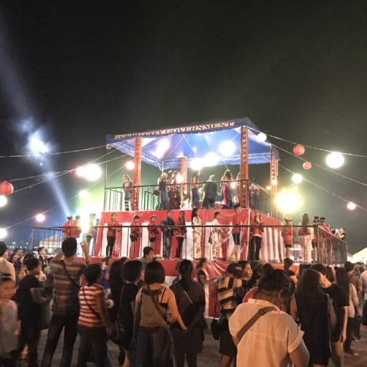
お盆 (오본)에 대해
1. 오본이란?
2. ​오본의 역사
3. 오본의 의례

Slide 2
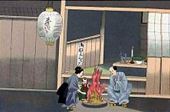
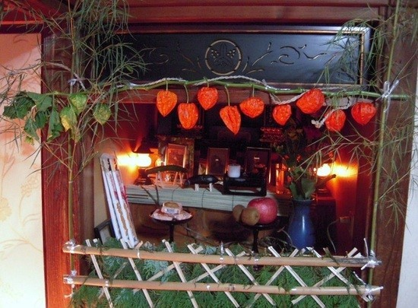
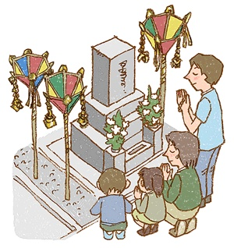
1. 오본이란?
양력 8월 15일
조상의 영을 기리는 일본의 최대 명절

Slide 3
2. 오본의 역사
《우란분경[盂蘭盆經]》 불경
고사
용어
우라본[盂蘭盆]
우라본에[盂蘭盆會]

Slide 4
3. 오본의 의례​
음력 7월 15일에 지내던 행사
1873년 1월 1일 양력 도입
양력 8월 15일

Slide 5
나누카봉 (七日盆)
동북지방 및 츄우고쿠 지방
나누카비
킨키 지방
나누카봉

Slide 6
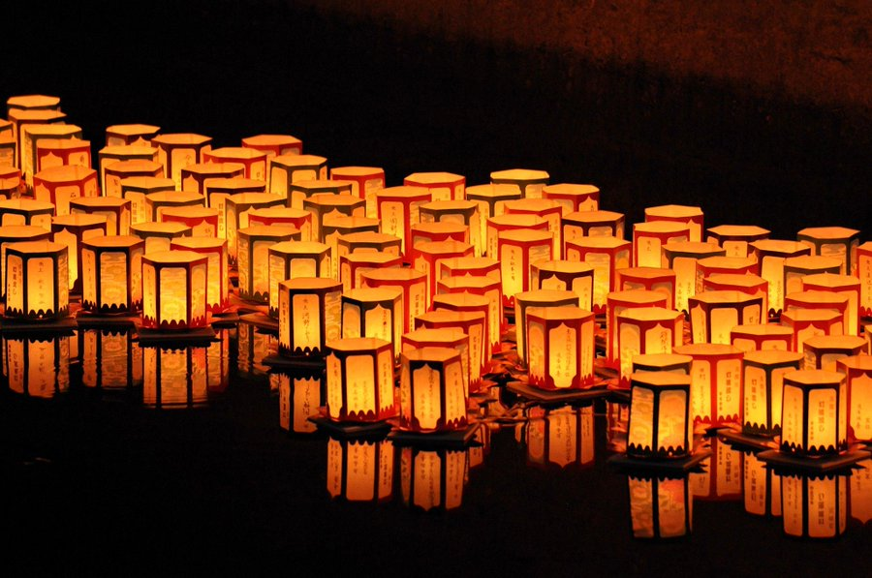
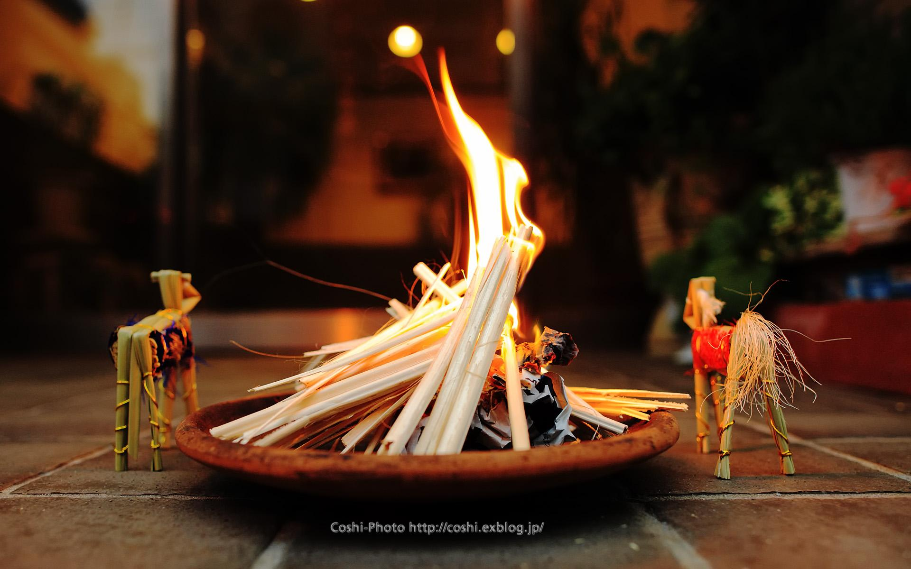
13일
무카에비

Slide 7
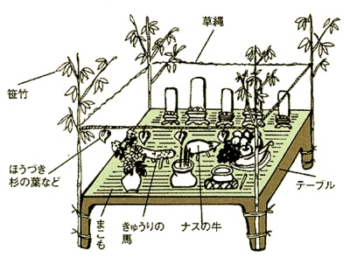
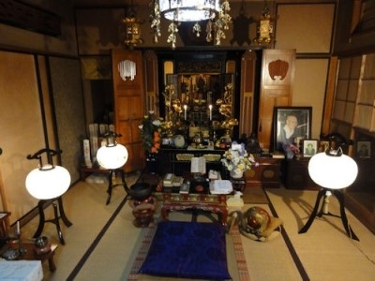
14, 15일
특징!!
등불 끔
세끼 식사 모두 가족 식사와 통일함
반김은 빨리 보냄은 느리게
승려 초대 독경 부탁
종교, 종파 상관X 친척이나 이웃 친한 사람들과 회식이 일반적
오소나에모노

Slide 8

16일
오쿠리봉

Slide 9

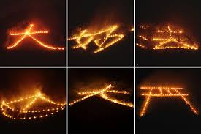
교토
고잔오쿠리비

Slide 10

https://youtu.be/uQwHU3TvajE

Slide 11
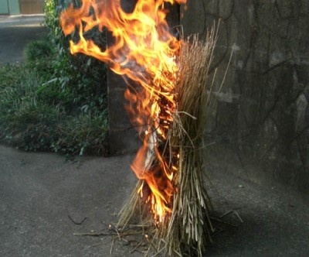
각 가정
집 앞
묘지
강가
마삼
콩껍질
소나무
장소
불을 밝히는 소재

Slide 12
오쿠리 히(送り火) 불의 민속
정령은 오전 중까지 집에 머물기에 따른 공양을 함
석양 무렵에 오쿠리히를 밝히지 X, 정령이 돌아가는 길을 안내함
내년에도 만나고자 하는 마음으로 정령을 저세상으로 보내드림

Slide 13
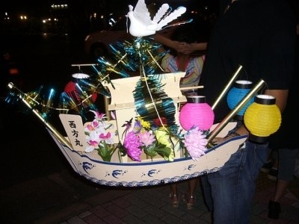

쇼우료우 오쿠리
음식을 담은 쇼우료우센

Slide 14
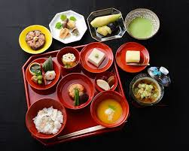
정진요리

Slide 15
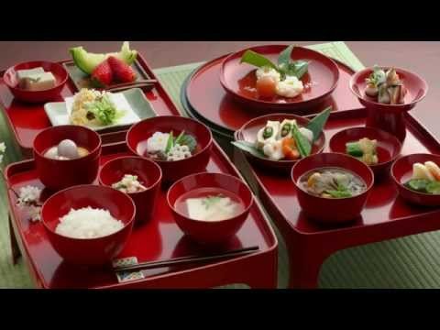
https://youtu.be/pgGcp_5F9wY

Slide 16
특징!!
육류·어패류·달걀 X
곡물·콩·야채 등의 식물성 재료와 해조류 O

Slide 17
정진요리의 구성
채소튀김
곤약 사시미
고마 두부
무절임
연근 조림

Slide 18
아츠아게 덴가쿠
유부초밥
김밥말이
소우멘
오차 당고

Slide 19


Slide 20
출처
야후 재팬
위키백과
네이버 블로그, 지식인
유튜브

Slide 21
감사합니다

